Slide 1



Управление Федерального казначейства
по г. Москве
Мониторинг исполнения федерального бюджета
Кеворкова Марина Эрнестовна
Заместитель начальника Отдела расходов Управления
Федерального казначейства по г. Москве
www.moscow.roskazna.gov.ru
г. Москва, 14 декабря 2023 года

Slide 2

Управление Федерального казначейства
по г. Москве
Динамика исполнения федерального бюджета
Мониторинг исполнения федерального бюджета
Направление расходования | КВР | ЛБО/БА | Прирост в сравнении с 2022 годом | Поставлено на учет БО (принятые) | Исполнено | Неиспользованные ЛБО | Контрактация |  | Исполнение
 |  |  |  |  |  |  | 2023 | 2022 | 2023 | 2022
1 | 2 | 3 | 4 | 5 | 6 | 7=3-6 | 8 = 5/3 | 9 | 10 = 6/3 | 11
Социальное обеспечение | 100, 300 | 2 047 768 676 601 | 111% | 2 004 642 278 683 | 1 970 911 077 547 | 76 857 599 054 | 98% | 97% | 96% | 93%
Товары, работы, услуги | 200, 323, 410 | 545 327 721 443 | 0% | 548 929 517 646 | 460 721 652 441 | 84 606 069 002 | 101% | 99% | 84% | 83% | риск
МБТ | 500 | 35 388 354 600 | -40% | 34 979 396 200 | 32 355 287 055 | 3 033 067 545 | 99% | 98% | 91% | 79%
Субсидии | 460, 600, 810, 820 | 421 110 972 038 | -34% | 471 863 791 591 | 351 520 536 086 | 69 590 435 952 | 112% | 100% | 83% | 89%
Иное | 830 - 880 | 2 367 725 865 | 2% | 2 407 847 913 | 2 314 575 319 | 53 150 546 | 102% | 94% | 98% | 92%
Итого: |  | 3 051 963 450 547 | 38% | 3 062 822 832 032 | 2 817 823 128 447 | 234 140 322 100 | 100% | 98% | 92% | 89%

Slide 3

Управление Федерального казначейства
по г. Москве
Контрольные точки исполнения федерального бюджета по расходам
В связи с проводимым рядом ГРБС перераспределением ЛБО, Управление фиксирует случаи превышения принятых БО над доведенными ЛБО, т.о. реальный остаток незаконтрактованных ЛБО, детализированных до получателей, может быть значительно выше арифметического.
1.7 – Госконтракты ПБС ФБ заключены (принятое БО)
100%
27.12.2023
1.7.1 - Госконтракты ПБС ФБ за счет ЛБО текущего года заключены (принятое БО)
50%
60%
80%
100%
01.01.2023
01.04.2023
01.06.2023
01.07.2023
1.7.2 - контрактация на 1 год планового периода
50%
27.12.2023
20%
1.7.3 - контрактация на 2 год планового периода
27.12.2023
50%
100%
1.8.1 - Оплата ГК за счет основных лимитов текущего года
01.07.2023
27.12.2023
2.5 - Кассовые выплаты из федерального бюджета в рамках предоставления МБТ произведены
25%
50%
85%
100%
01.04.2023
01.07.2023
01.10.2023
27.12.2023
100%
3.4 - Соглашения о предоставлении субсидий юр. лицам (кроме БУ, АУ) заключены
01.09.2023
25%
50%
75%
100%
3.7 - Перечислены субсидии юр. лицам (ИП)
01.04.2023
01.07.2023
01.10.2023
27.12.2023

Slide 4
Управление Федерального казначейства
по г. Москве
Проблемные вопросы, возникающие в процессе осуществления закупок и исполнения государственных контрактов
Причины, связанные с контрактацией
Причины, связанные с исполнением
Невозможность заключения государственного контракта по итогам конкурсных процедур в связи с отсутствием претендентов (поставщиков, подрядчиков, исполнителей)
Длительность проведения конкурсных процедур (обжалование результатов)
Позднее доведение или перераспределение ЛБО
Неисполнение контрагентом обязательств по поставке ТРУ, т.ч. по причине введенных санкций
Судебные разбирательства
Банкротство подрядчика
Корректировка проектно-сметной документации в связи с удорожанием стоимости работ и материалов
Климатические условия, препятствующие должному исполнению контракта
Реорганизационные мероприятия
Внесение изменений в ФАИП
Позднее начало конкурсных процедур, заранее предполагающих невозможность оплаты в текущем году
Несвоевременность представления исполнителями работ (поставщиками, подрядчиками) документов для оплаты
Цель
100%
Кассовое исполнение

Slide 5


Управление Федерального казначейства
по г. Москве
Меры, необходимые для повышения уровня исполнения федерального бюджета
Меры
Перераспределение невостребованных ЛБО
Соблюдение типового графика бюджетных и закупочных процедур, установленного Минфином России на текущий финансовый год
2023 год
Плановый период
Постоянный анализ и мониторинг обстоятельств, препятствующих исполнению заключенных государственных контрактов
Остаток неисполненных обязательств
Бюджетное обязательство
Шаг 1
Взаимодействие с ГРБС по вопросам своевременного доведения лимитов бюджетных обязательств или их перераспределения, в случае возникновения обстоятельств, препятствующих исполнению государственных контрактов в текущем финансовом году
Невостребованный остаток ЛБО
ГРБС
Эффективное взаимодействие с поставщиками / исполнителями по государственным контрактам по вопросам своевременности представления документов о приемке
Шаг 2

Slide 6

Управление Федерального казначейства
по г. Москве
Динамика кассового расхода за 2022-2023 гг. по ТРУ
млрд руб.
В 2023 наблюдается более равномерное исполнение федерального бюджета по расходам в части оплаты государственных контрактов, что свидетельствует о повышении уровня финансового менеджмента получателей бюджетных средств.
Несмотря на положительную динамику кассового расхода за прошедшие 11 месяцев в декабре ожидается кассовое исполнение на сумму не менее 115 млрд руб., что в 3 раза превышает среднемесячный объем.

Slide 7
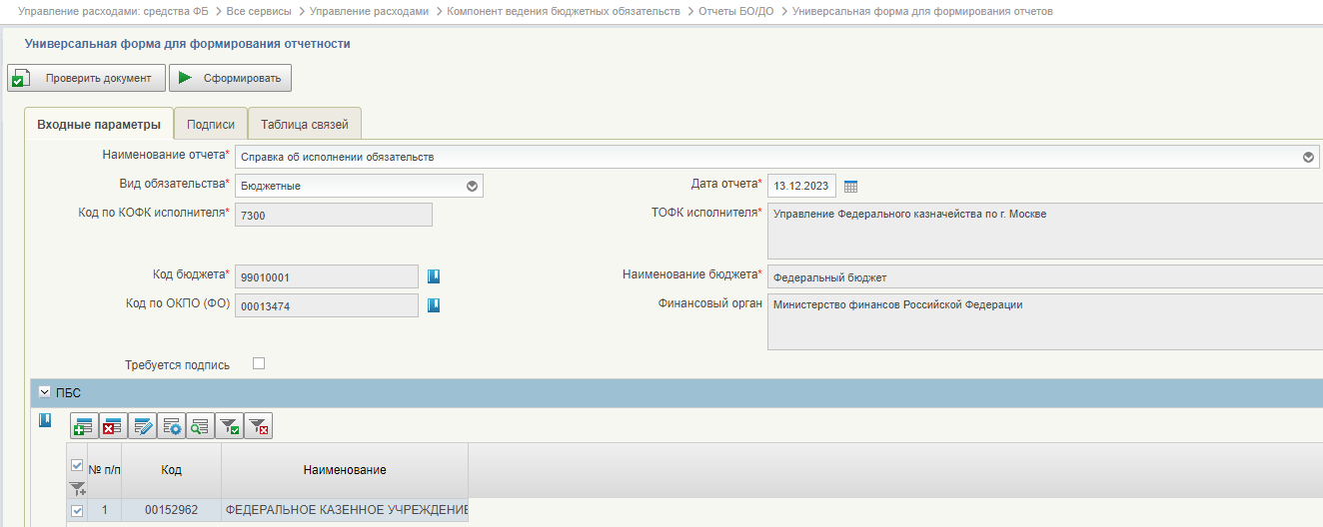
Управление Федерального казначейства
по г. Москве
Формирование справки об исполнении принятых на учет бюджетных обязательств (ф. 0506602)
Подсистема управления расходов ГИИС «Электронный бюджет» -> «Управление расходами: средства ФБ» –> «Все сервисы» –> «Управление расходами» –> «Компонент ведения бюджетных обязательств» –> «Отчеты БО/ДО» –> «Универсальная форма для формирования отчетов»
Письмо Управления Федерального казначейства по г. Москве
от 04.12.2023 № 73-04-30/11-26382 «О направлении информации»

Slide 8
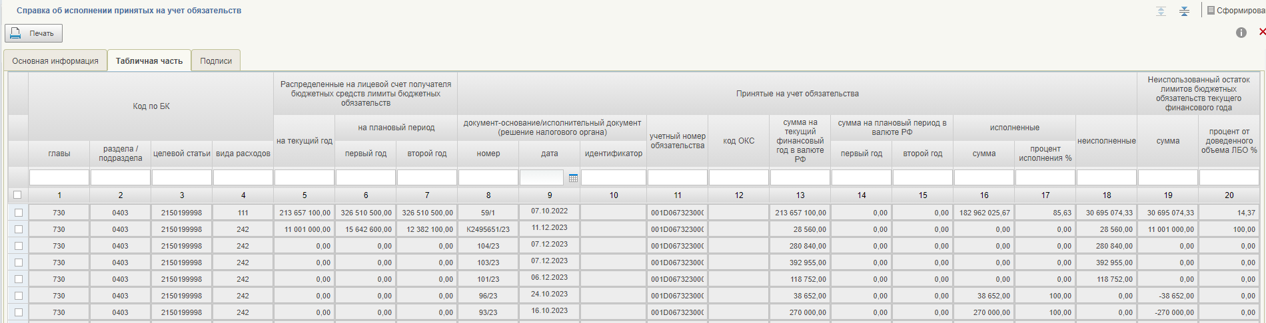
Управление Федерального казначейства
по г. Москве
Анализ справки об исполнении принятых на учет бюджетных обязательств (ф. 0506602)
Рискоемкие направления расходования – товары, работы, услуги (группы ВР 200, 410, КВР 323)

Slide 9
Управление Федерального казначейства
по г. Москве
Спасибо за внимание!

